Slide 1




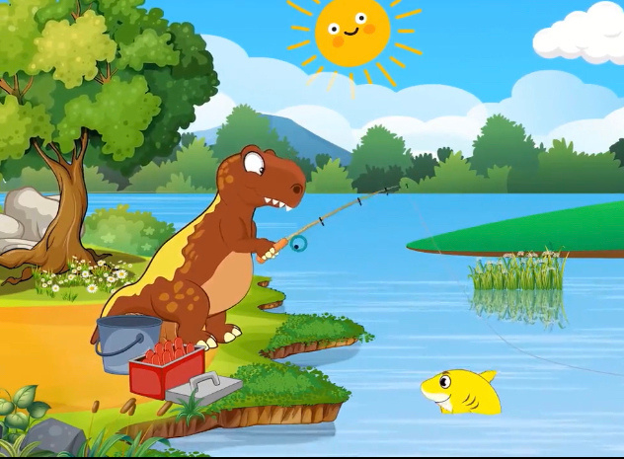



CÂU CHUYỆN
KHỦNG LONG CÂU CÁ

Slide 2
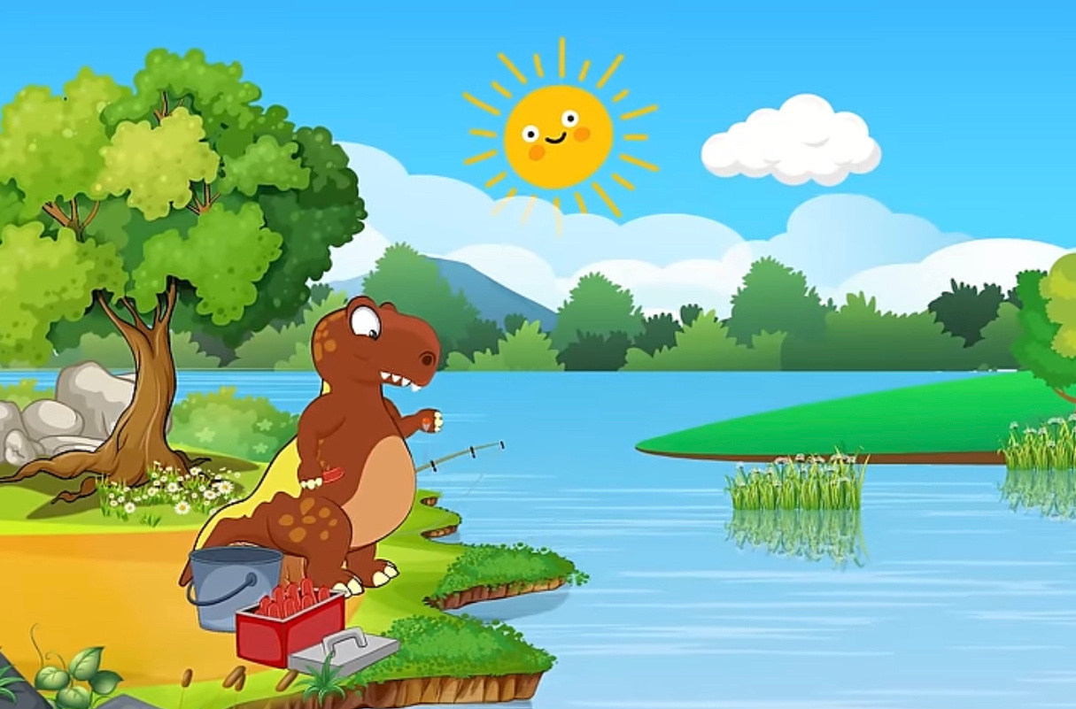
Vào một này nắng đẹp, Khủng long ra bờ sông câu cá:
- Ôi mình phải mang những cây xúc xích thơm ngon này đi câu cá mới được.

Slide 3

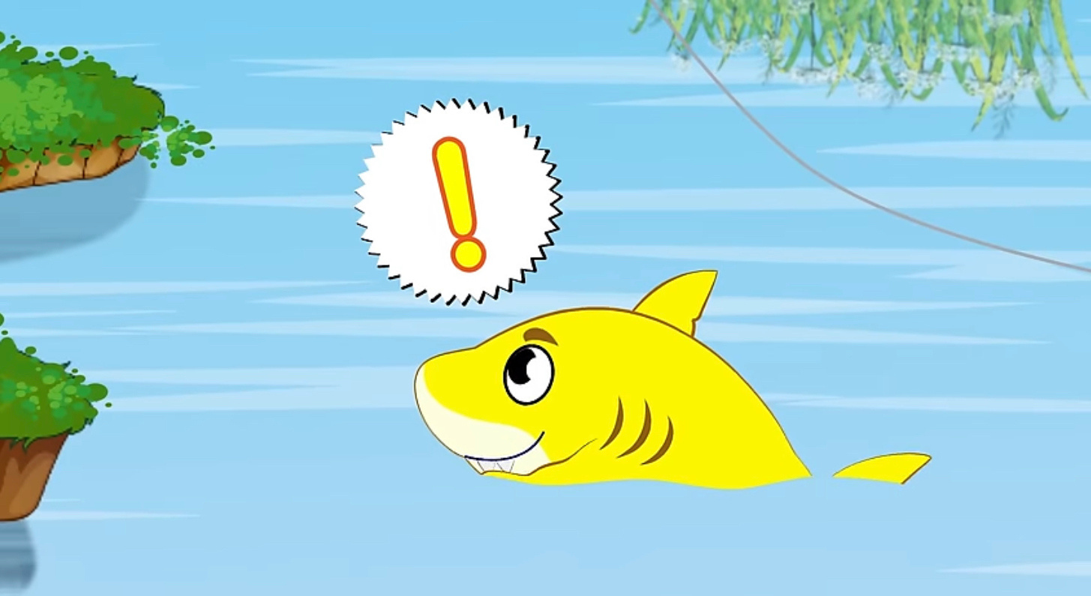

Vừa hay Cá mập con đi chơi ngang qua, thấy xúc xích ngon quá, chú ta đã lên kế hoạch để ăn xúc xích mà không bị bắt

Slide 4
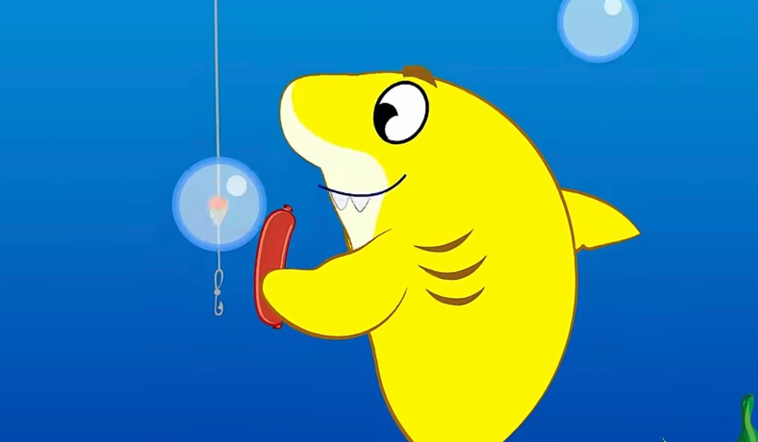

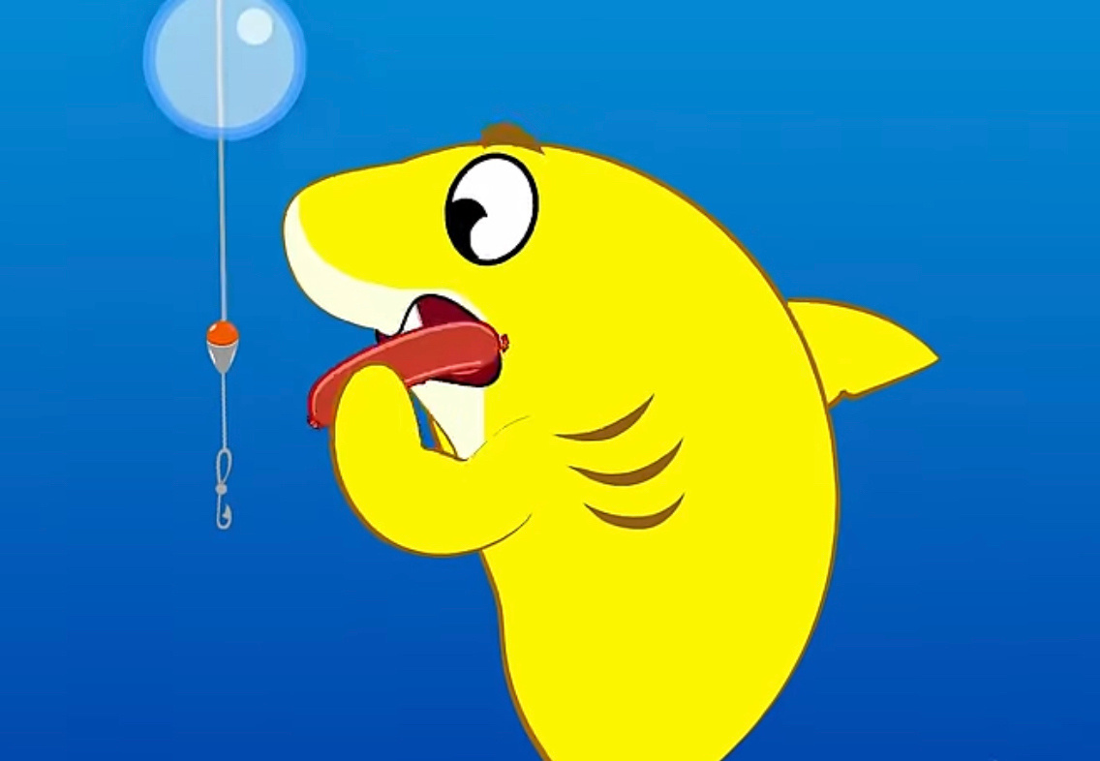
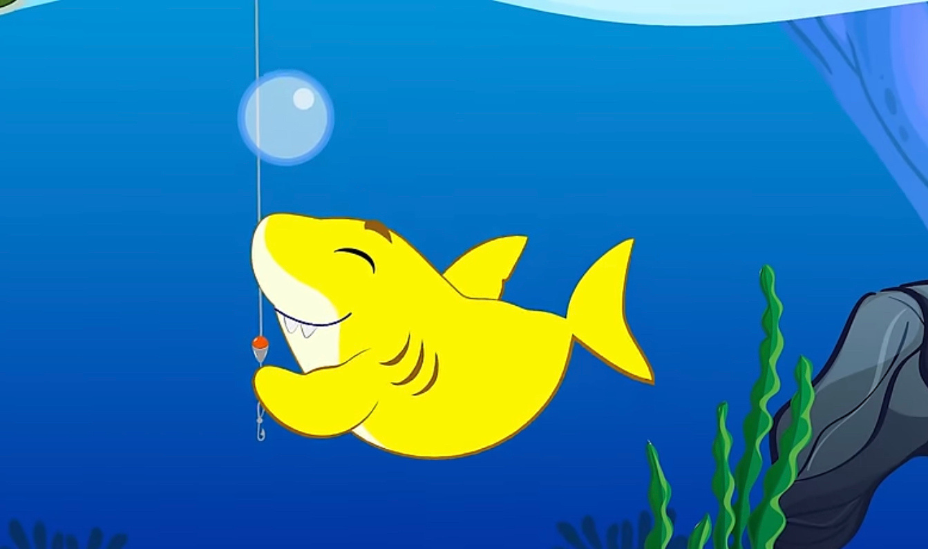

- Mình sẽ lấy xúc xích ra khỏi lưỡi câu để ăn. Hihi ngon quá!
Ăn xong xúc xích, cá mập con còn kéo lưỡi câu xuống trêu Khủng long, rồi bơi đi xa.

Slide 5





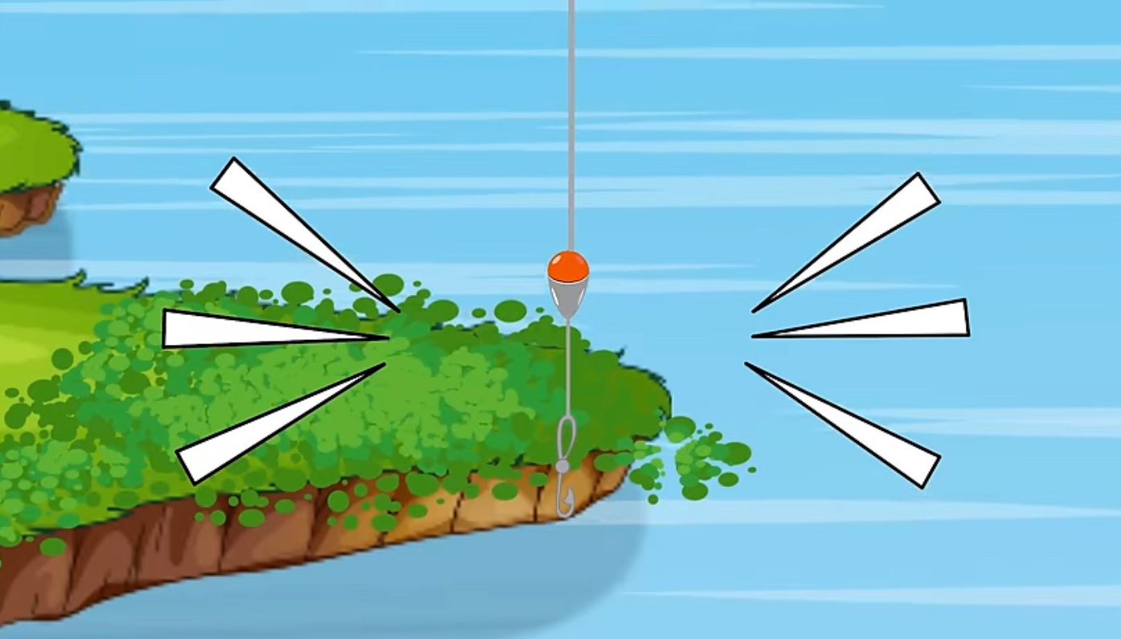



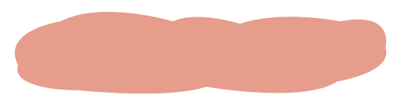
Thấy có động, Khủng long ta vội kéo cần câu lên, nhưng mồi đã mất mà chẳng có con cá nào cắn câu cả

Slide 6
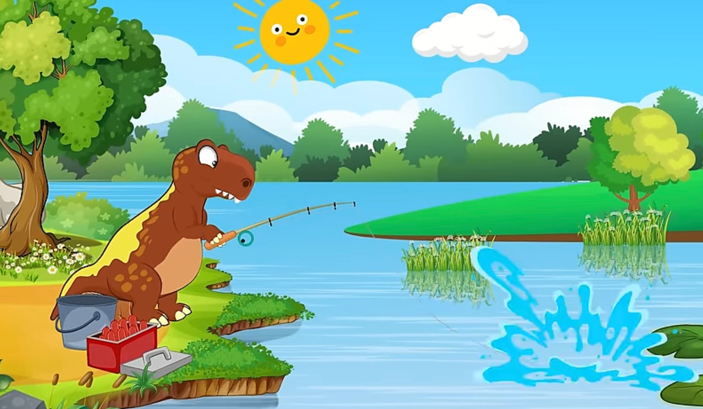


- Lạ thế nhỉ? Không có con cá nào cắn câu, mà lại mất xúc xích là sao? Mình thử câu lại lần nữa xem sao!

Slide 7
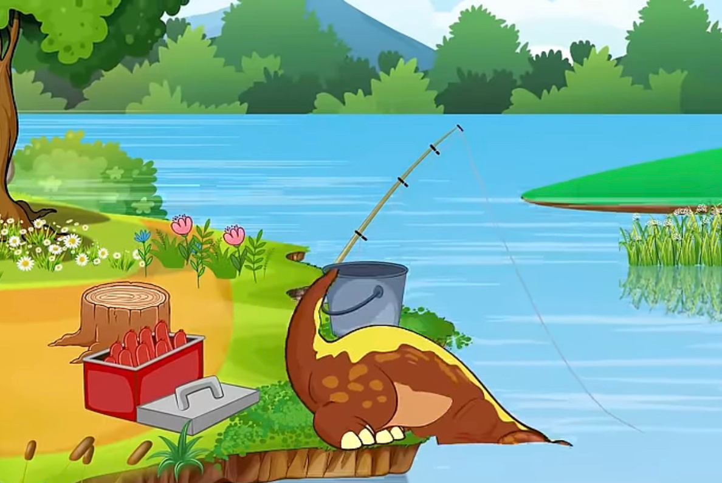
Thả câu mấy lần vẫn không câu được cá, Khủng long bèn ngó đầu xuống sông kiểm tra

Slide 8


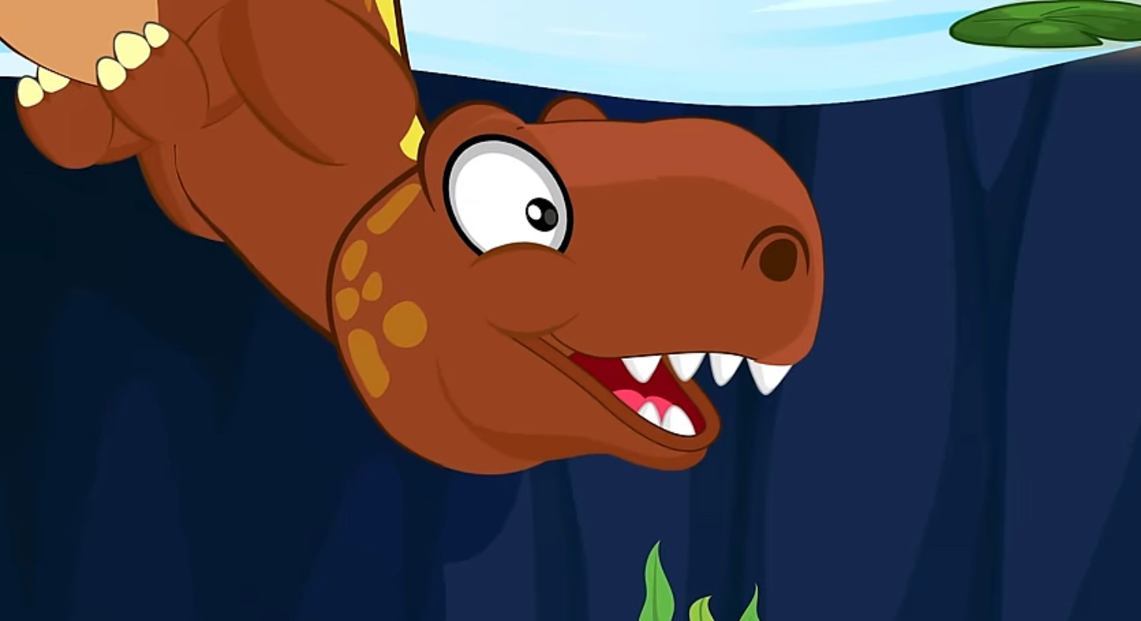

- Hoá ra là Cá mập con đã trêu mình, hãy đợi đấy!

Slide 9
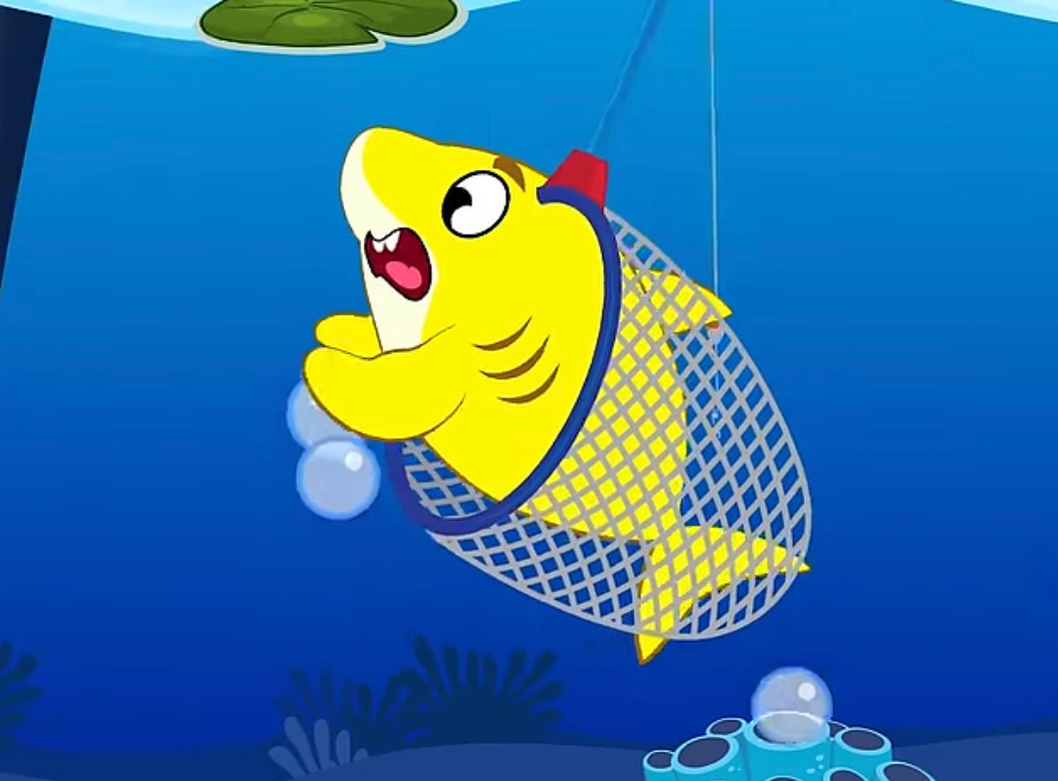
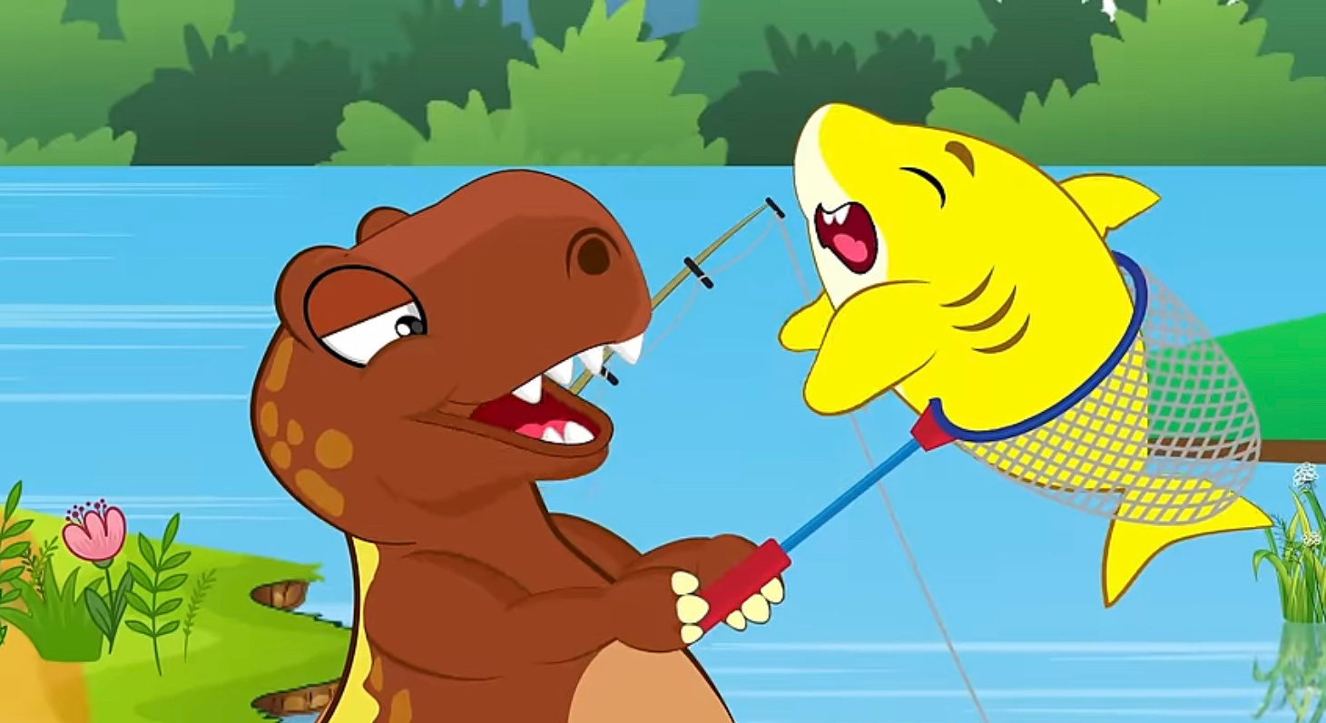
Thế là Khủng long lấy vợt bắt cá mập con lên để mang về nhà chuẩn bị cho bữa tối.

Slide 10
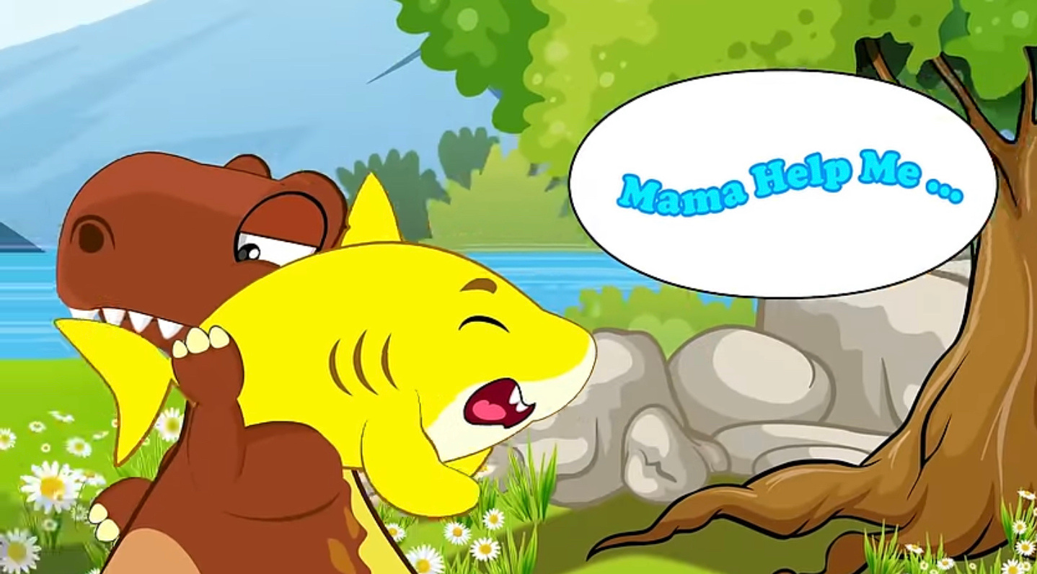

Cá mập con sợ quá khóc to và cầu cứu mẹ:
- Mẹ ơi, cứu con với!

Slide 11
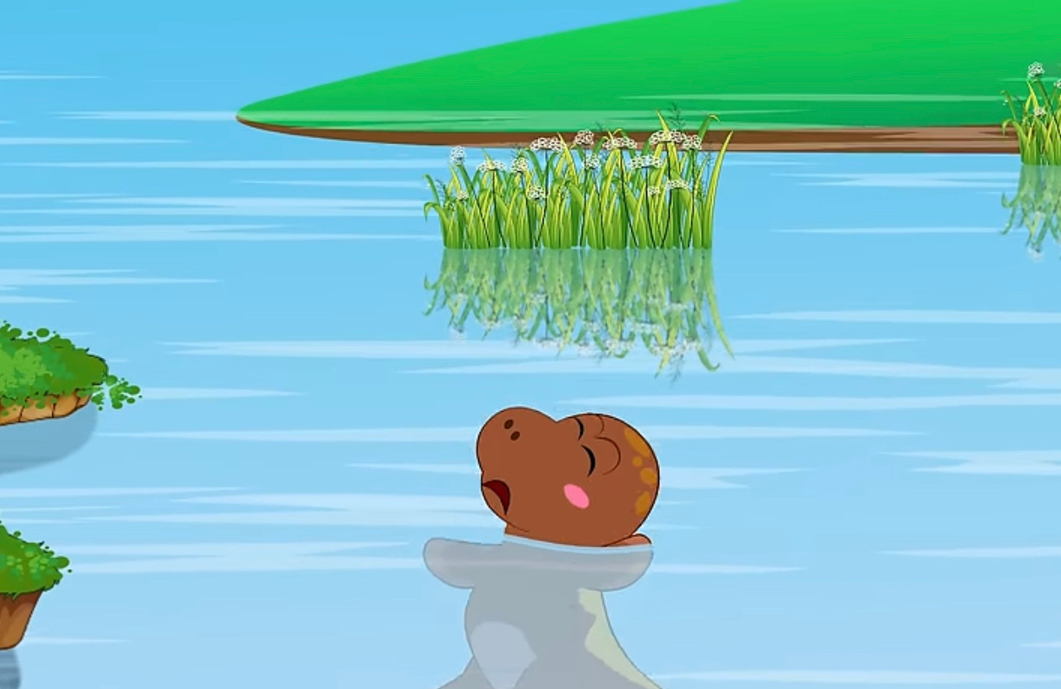
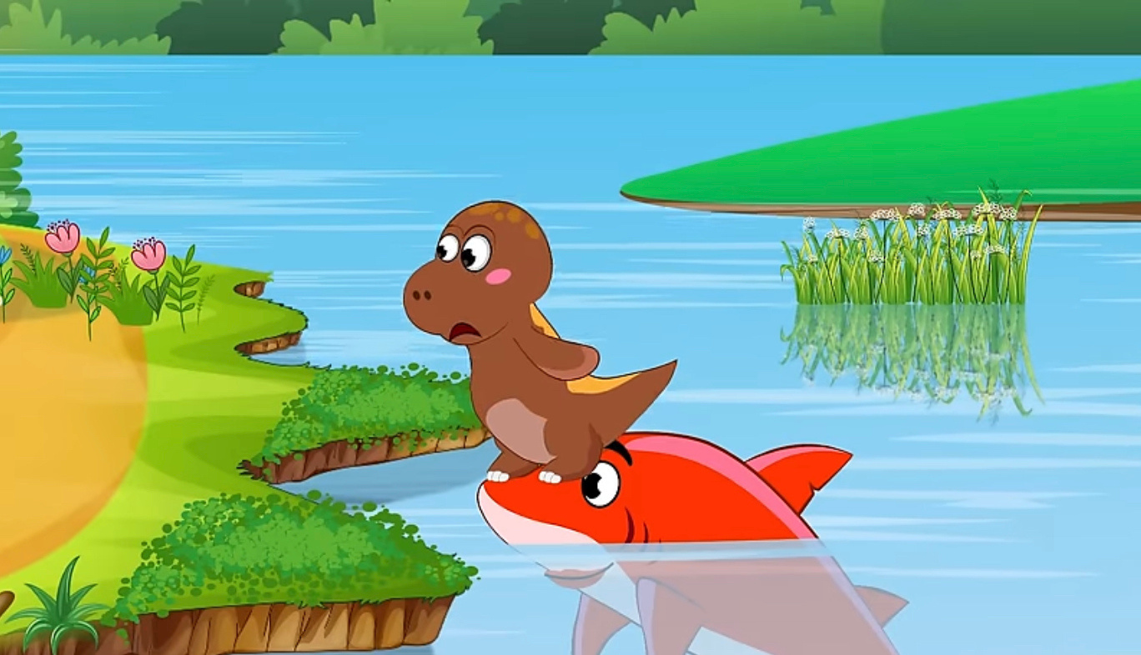
Nhắc đến Cá mập mẹ, Khủng long chợt nhớ ra:
- Ngày xưa lúc mình chẳng may ngã xuống sông, chính Cá mập mẹđã cứu mình mà! Bây giờ, mình mà bắt Cá mập con thì có lỗi lắm.

Slide 12
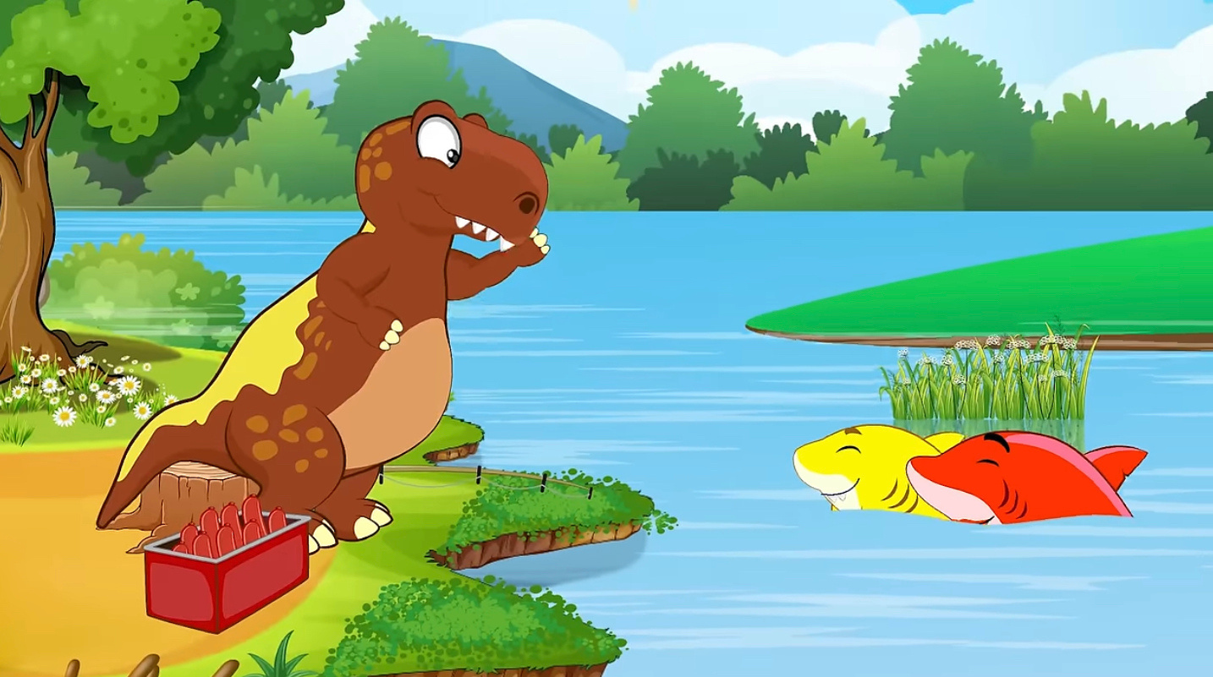
Thế là, Khủng long thả Cá mập con về với Cá mập mẹ.
- Em xin lỗi anh Khủng long, lần sau em sẽ không trêu anh nữa. Cảm ơn anh đã thả em.

Slide 13
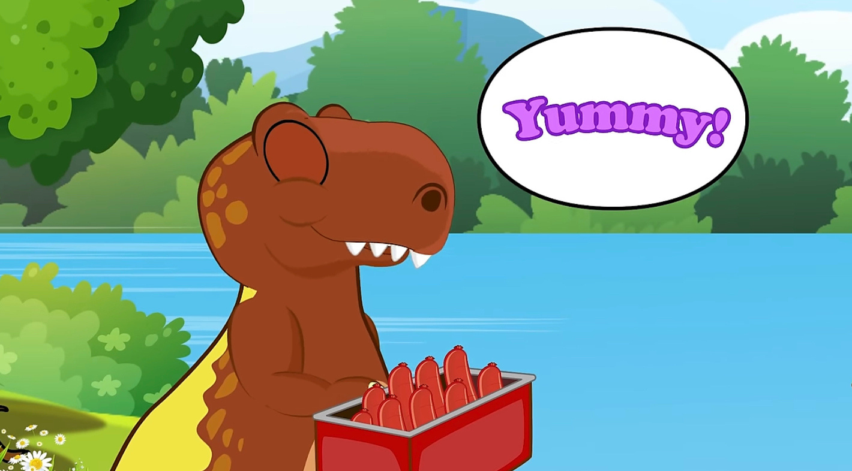
Khủng long cảm thấy rất vui, chú ta không câu cá nữa mà lấy những cây xúc xích thơm ngon làm bữa ăn cho mình

Slide 14
Các con vừa nghe cô kể câu chuyện gì?

Slide 15
Trong câu chuyện có những nhân vật nào?

Slide 16
Vào một buổi sáng đẹp trời, Khủng long đi đâu?

Slide 17
Cá mập con đã trêu Khủng long thế nào?

Slide 18
Để tìm ra sự thật Khủng long đã làm gì?

Slide 19
Khi bị Khủng long bắt, Cá mập con đã cầu cứu ai?

Slide 20
Nhắc đến Cá mập mẹ, Khủng long lại nhớ điều gì?

Slide 21
Kết thúc câu chuyện diễn ra thế nào?

Slide 22
Câu chuyện “Khủng long câu cá” nói về lòng biết ơn của chú Khủng long đối với Cá mập mẹ vì cá mập mẹ đã giúp đỡ mình lúc gặp hoạn nạn. Cũng như lòng bao dung của Khủng long đối với Cá mập con.
Ngoài ra, câu chuyện cũng khen ngợi Cá mập con biết nhận ra lỗi của mình và biết xin lỗi Khủng long khi mắc lỗi sai.

Slide 23
Giáo dục:
Các con hãy giống như Khủng long, hãy biết ơn những người giúp đỡ mình như: ông bà, bố mẹ, thầy cô giáo, bạn bè,…..
Ngoài ra, các con hãy thường xuyên sử dụng lời “cảm ơn”, “xin lỗi” khi cần thiết nhé!

Slide 24


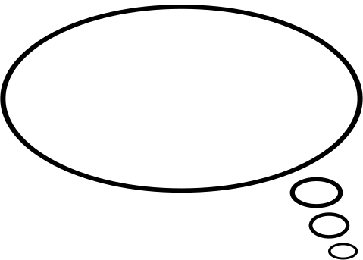
Các con hãy đặt cho câu chuyện này 1 cái tên khác nhé!
Cá mập con tinh nghịch
Cuộc gặp gỡ của Khủng long và cá mập
Lòng biết ơn của Khủng long

Slide 25


